Slide 1
Razumevanje filma
Razumem film – doživljam svet

Slide 2
FILMSKA ANALIZA IN INTERPRETACIJA
Stilistična analiza filma

Slide 3
Božje mesto
(Cidade de Deus, 2002)
Fernando Meirelles in Kátia Lund

Slide 4
moto
Branje romana Božje mesto je bilo zame razodetje druge podobe moje dežele. Čeprav sem bil prepričan, da vem vse o družbenih razlikah, ki so zaznamovale Brazilijo, sem ob branju spoznal, da pripadniki srednjega razreda ne uvidimo, kaj se dogaja pred našimi očmi. Ne zavedamo se brezna, ki ločuje družbo. Država, zakoni, državljanstvo, policija, izobrazba, perspektive in prihodnost. Vse to so abstraktni pojmi. Z druge strani brezna se vse to zdi samo dim.
Odločil sem se za film, ki je zvest knjigi: posnet v samem osrčju revščine. Film brez scenarijev, igralskih tehnik, celo brez poklicnih igralcev. Tu so otroci, ki živijo resničnost in prikazujejo, kako je živeti na oni strani brezna. Na srečo sem našel še druge, ki so bili dovolj nori, da so se spustili v ta projekt z enako strastjo.
Vendar pa Božje mesto ne govori le o Braziliji, ampak vključuje celoten svet. Govori o družbah, ki obstajajo na pragu civilizacije. O bogastvu prvega sveta, ki ne vidi več tretjega ali četrtega sveta na oni strani ali pa globoko v breznu.
Fernando Meirelles

Slide 5
filmski stil
FILMSKI STIL:
posebna oz. značilna raba formalnih elementov filma
RAZLIKA MED FILMSKO FORMO / OBLIKO in FILMSKIM STILOM
Vsak film z uporabo določenih metod teži k zasnovi lastnega formalnega
sistema. Oblika zajema splošno rabo vseh elementov filmskega izraza.
Vsak film svoje značilne metode razvija na vzorčen način.
Tako poenoteno, razvito in značilno rabo določenih metodoloških
odločitev imenujemo STIL.

Slide 6
opredelitve
KONCEPT STILA – TRI TEMELJNE OPREDELITVE
SPLOŠNI STIL
nanaša se na skupino filmov = filmski sklop
OSEBI STIL
nanaša se na skupino filmov = avtorski opus
POSAMIČNI STIL (STIL posameznega filma)
nanaša se eno samo filmsko delo

Slide 7
splošni stil
KATEGORIJA SPLOŠNEGA STILA – PODSKUPINE
UNIVERZALNI STIL
klasični hollywoodski film; bollywoodski film, klasični realistični film …
PERIODIČNI STIL
nemški ekspresionizem, francoski impresionizem, sovjetski
revolucionarni film, domačijski filmi …
ŽANRSKI STIL
film noir (neo-noir, post-noir, retro noir), klasični western, film ceste …
STIL GIBANJA ALI ŠOLE
italijanski neorealizem, novi hollywoodski film, Dogma 95 …

Slide 8
osebni stil
OSEBNI / INDIVIDUALNI STIL
vsebuje formalne posebnosti, značilne za skupino del posameznega avtorja ali avtorski opus v celoti pogosto povezan z avtorsko teorijo oz. konceptom filmskega auteurja

Slide 9
posamični stil
POSAMIČNI STIL
stilistična določila posameznega filmskega dela

Slide 10
temeljna pojmovanja
DVE OSNOVNI POJMOVANJI STILISTIČNIH ANALIZ
ANALIZA ZAJEMA NAČIN UPORABE VSEH FORMALNIH
ELEMENTOV
pogosto se izenačuje s formalno analizo
ANALIZA ZAJEMA:
mizansceno; kinematografijo; montažo in zvok

Slide 11
stilistični pristopi
PRISTOPI oz. NAČINI STILISTIČNIH ANALIZ
FUNKCIONALNA ANALIZA
DESKRIPTIVNA ANALIZA
FORMALNO-VSEBINSKA ANALIZA

Slide 12
funkcionalna analiza
dinamična analiza, ki stilistične odločitve obravnava kot motivacijo izražanja poudarkov, zasnavljanje pomena in argumentacijo formalnih izbir, s katerimi naj bi bili filmski elementi in njihova razmerja usmerjeni k temeljnemu namenu filma
redukcionistični / omejevalni pristop, ki se osredotoča predvsem na elemente, v katerih je jasno izražena tendenca filma in izhaja iz predpostavke, da ima oblika filma določeno konkretno vlogo
kot filmski stil obravnava samo elemente in razmerja, ki imajo funkcionalno vlogo, vendar pa lahko zajema tudi filme brez izrazitih tematskih poudarkov

Slide 13
deskriptivna analiza
DESKRIPTIVNA ali STRUKTURALNA ANALIZA
širokospektralna analiza, ki skuša zaobjeti čim več formalnih elementov (v idealni viziji vse) in njihovih medsebojnih odnosov; vsako razmerje med filmskimi izraznimi sredstvi obravnava kot stilistični dejavnik
filmski stil predpostavlja kot seštevek vseh filmski elementov

Slide 14
formalno-vsebinska analiza
analiza v kateri se skuša opredeliti razmerje med vsebino in obliko kot odnos med filmskim gradivom in načinom njegovega strukturiranja
relativno ozek pristop, ki izvira iz jasno določenih vsebinskih smernic in postavlja tematiko v ospredje
uporabna predvsem tam, kjer je dejansko vsebina tista, ki usmerja oziroma pogojuje formalne odločitve

Slide 15
analiza / interpretacija / razlaga
ANALIZA / INTERPRETACIJA / EKSPLIKACIJA
Stilistična analiza se najpogosteje uporablja sočasno ali vsaj sorazmerno s filmsko interpretacijo oziroma eksplikacijo:
»Interpretacija prepoznava tematiko kot izhodišče in uporablja funkcionalno dinamiko razvoja tematike kot vodila za izbiro ustreznih formalnih odločitev. V tem primeru je stilistična analiza namenjena razkrivanju odločitev za uporabo najustreznejših izraznih elementov filma.«
Noel Carroll

Slide 16
film in nasilje
»Nasilje, upodobljeno v filmu, lahko doseže status umetnosti kadar vzbuja občutek neizrekljivosti terorja ali grozljivosti odvzetja človeškega življenja.«
Joel Black

Slide 17
načini predstavljanja
NAČINI PODAJANJA NASILJA V FILMU
DOKUMENTARNO – faktografsko, objektivno
SUBLIMNO – zakrito, posredno, subjektivno
ESTETIZIRANO – neposredno, subjektivno, atraktivno
STILIZIRANO – neposredno, objektivno, odbijajoče
V osnovi gre za vprašanje razlike med »uporabo« nasilja za zgolj zabavo, distrakcijo, kratkočasenje ali pa kot oblika subverzije, kot progresivno in upravičeno obliko umetnostnega in s tem tudi svojevrstnega družbenega odpora do svoje aktualnosti.

Slide 18
estetizacija
PRINCIP ESTETIZACIJE – pogled privlači
S pomočjo formalnih elementov
spremenljivost položaja kamere
nadzorovanje osvetljave
montažni prijemi
glasba in posebni učinki
so na spektakelski način ustvarjeni predpogoji estetskega užitka in čustvene distance za gledalce, ki vse te vizualne namige in stimulanse lahko uporabi za izolacijo od upodobljenega nasilja.
V takšnem nasilju je mogoče uživati, ker ga sprejemamo kot ne-resničnega, saj se od njega čustveno in mentalno distanciramo s pomočjo filmskega dizajna in specialnih učinkov.

Slide 19
stilizacija
NAČELO STILIZACIJE – pogled odvrača
Izpostavljanje določenih vidikov, zgolj posameznih, izbranih poudarkov, s katerimi se gledalca skuša usmeriti, da se osredotoči na detajle, na izpostavljene momente, ki ne nudijo nikakršnega »užitka« oz. zadovoljstva, ampak nasprotno delujejo vznemirjajoče, šokantno, razburjajoče in vzbujajo nelagodje, ter tako odločno opozarjajo na vidike upodobljenega nasilja.
Takšni občutki pa nas silijo, da se intenzivneje posvetimo problemom, ki so nasilje povzročili, saj tega ne gledamo kot dano dejstvo, temveč kot posledico spleta okoliščin, ki so do izbruha nasilja pripeljale.

Slide 20
študija primera
Božje mesto
(Cidade de Deus, 2002)
Fernando Meirelles (Brazilija, 1955–), Kátia Lund (Brazilija, 1966–)
Moto filma:
Če boš bežal, te bo zver ujela, če boš ostal, te bo požrla.
(Brazilski pregovor)
Simbol filma:
PIŠČANEC – ptica, ki ne more poleteti.

Slide 21
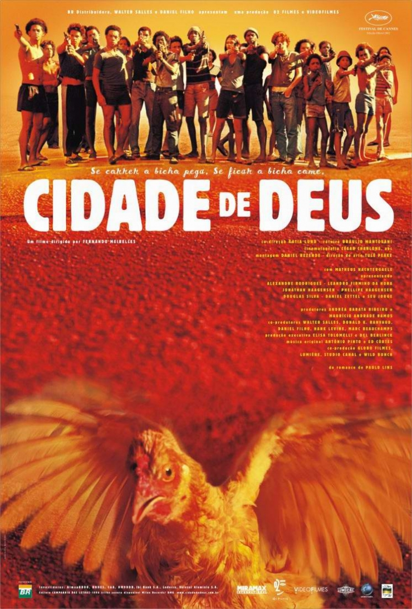
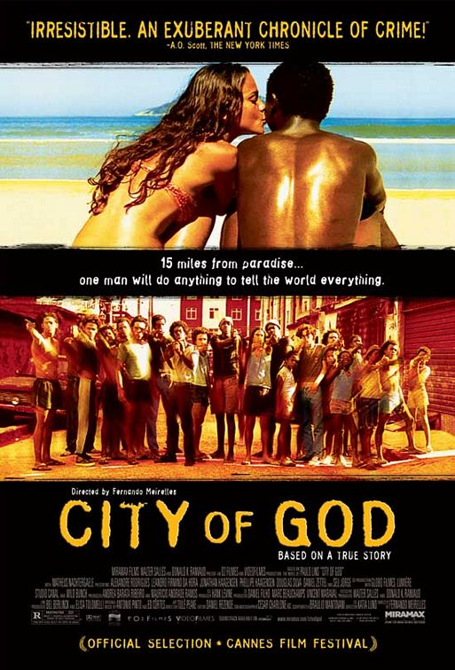
Če boš bežal, te bo zver ujela, če boš ostal, te bo požrla Deset kilometrov od raja … mladenič bo naredil
karkoli, da bi svetu povedal vse

Slide 22
plakati
ANALITIČNO IZHODIŠČE na osnovi poudarka PLAKATOV
Brazilski poster s pregovorom in podobami nakazuje povezavo med protagonisti in gledalcem skozi kontinuiteto in zaprto zgodbo, ki jo sugerirata nosilni podobi plakata (oboroženi mladeniči in bežeči piščanec, ki ne more »vzleteti«) ter poudarja brezizhodnost situacije, o kateri govori pregovor – moto filma.
Poster za mednarodno tržišče izpostavlja nasprotno poanto: sugerira dve »fizično« ločeni območji pripovedi, dva svetova – brezizhodni svet revščine, nasilja in kriminala v getu in »rajskost« v obliki brezskrbnega predajanja užitkom na plaži; gledalca izvzema iz neposrednosti pripovedi in ga postavlja v vlogo (neprizadetega) opazovalca.

Slide 23
funkcionalna analiza
OBČUTEK OBJEKTIVNOSTI – DOKUMENTARISTIČNI PRISTOP
prvoosebni pripovedovalec / subjektivni pogled
faktografija (mednapisi) / objektivni pogled
realne lokacije
dejanski družbeni akterji – protagonisti (antagonisti) otroci in mladi, dejanski prebivalci favele
zaprta struktura dogajanja – edino »odprto« prizorišče morska obala
krožni potek pripovedi – večina zgodbe se odvija kot »retrospektivni pogled« (flash-back)
ciklično ponavljanje »uvajanja« antagonistov, tako da se zgodba vselej »vrača« na izhodišče kot bumerang

Slide 24
formalni vidiki
izjemno aktivno delo kamere:
bližnji plani, detajliranje, zumiranje, pospešeno in upočasnjeno gibanje, zaustavitve (zamrznjeni posnetki), fotografije, kroženje kamere, ročna gibljiva kamera
prehajanje med estetiko videospotov in akcijskih filmov:
ujemanje dogajanja z glasbenim ritmom, intenziviranje hitrosti in napetosti dogajanja
raznovrstnost gledišč:
prvoosebni pogled pripovedovalca, subjektivni pogled piščanca, krogle, zaprečeni, nečisti pogled, vseobsegajoči »božji pogled«
nadvse razgibana (kinetična) režija in montaža
bliskovita, skokovita, hipnotična montaža
sugestivna glasba:
eklektični soundtrack brazilske popularne in »narko« glasbe
tonalna gradacija barve:
s stopnjevanjem nasilja se stopnjuje zatemnjenost podobe skoraj do monokromatskosti

Slide 25
elementi nasilja
nasilje prisotno v vzdušju filma
pogosteje nakazano oziroma koreografirano kot pokazano
kadar je eksplicitno, je poudarjeno
redko neposredno prelivanje krvi

Slide 26
sklep
»Film kaže mlade ljudi, prisiljene živeti z realnostjo, ki je daleč od meščanskega ideala naivnega otroštva in odraščanja, polnega odkritij in raziskovanj, mlade ki so odraščali v prizadevanjih najti ravnotežje med dvomi in negotovostjo svoje starosti ter okoljem, v katerem so bili prisiljeni sprejemati vsakodnevne odločitve življenjskega pomena; to je okolje, kjer sta pojma 'živeti' in 'preživeti' zamenljiva; okolje, ki gledalce šokira do te mere, da se morajo po odhodu iz kinodvorane soočiti s tovrstnimi podobami na ulicah in v zakotjih mest ter krajev, kjer živijo.«
Sonia Cristina Lino

